Slide 1

La rilevanza economica dell’IGP nel contesto agroalimentare regionale e nell’ottica del PSR
Osimo 17 luglio 2017 Sabrina Speciale
Dirigente PF Programmazione, Sviluppo delle aree Rurali, Qualità delle produzioni e SDA di Macerata

Slide 2


L’iscrizione dell’IGP Marche nel registro Comunitario
Nella Gazzetta Ufficiale L.104 del 20 aprile 2017 è stato pubblicato il Regolamento di esecuzione UE 2017/202 della Commissione recante l’iscrizione dell’olio extra vergine di oliva “Marche” IGP nell’elenco delle denominazioni di origine protette e delle indicazioni di origine protette
la fine di un lungo percorso iniziato negli anni ‘90
l’inizio di un nuovo cammino per la valorizzazione dell’olivicoltura marchigiana
ANCONA,
17 LUGLIO 2017

Slide 3
Il settore olivicolo nelle Marche
13.500 ettari investiti a oliveto da ultimo censimento agricoltura
Oltre 25.000 le aziende in cui sono presenti oliveti: rilevanza non solo economica ma anche paesaggistico-ambientale; 172 frantoi
tra i 250.000 e i 350.000 quintali di olive raccolte a seconda delle annate
tra i 35.000 e i 50.000 quintali di olio prodotto
circa 1% dell’olio prodotto a livello nazionale
Ampi margini di crescita
Un olio di alta qualità : fluidità (minore sintesi di acidi grassi saturi grazie alla condizioni climatiche); alta presenza di polifenoli; bassa acidità; raccolta dalla pianta; molitura in tempi rapidi grazie a capillare presenza di frantoi; disponibilità di tecnologie e macchinari moderni (aziende leader macchinari per industria olearia)
ANCONA,
17 LUGLIO 2017

Slide 4
I consumi di olio extra vergine di oliva: un trend incoraggiante
nel 2016 nel mondo sono stati consumati quasi 3 miliardi di litri di olio d’oliva, una cifra impensabile fino a qualche anno fa: il consumo di olio d’oliva è aumentato del +73% a livello mondiale negli ultimi 25 anni. in Gran Bretagna negli ultimi 25 anni le importazioni sono cresciute del +763%, e del +465% in Germania. La Francia, pur avendo una sua produzione olearia, ha visto l’import salire del 268%.
L’incidenza dell’olio d’oliva rispetto ad altri tipi di grassi utilizzati nel mondo è ancora molto bassa (di poco superiore al 5%)
i margini di crescita sono ancora ampi
ANCONA,
17 LUGLIO 2017

Slide 5
I consumi di olio extra vergine di oliva: opportunità da cogliere
la dieta mediterranea, negli ultimi anni, è penetrata con successo in paesi in cui era quasi totalmente estranea, come Germania, Stati Uniti e Giappone ma i modelli di consumo variano ampiamente, sia riguardo alle quantità che alle qualità consumate; il mercato è segmentato: in alcuni paesi e per alcuni consumatori (i più ricchi e i più istruiti) gli attributi qualitativi del prodotto iniziano ad assumere un ruolo crescente nelle decisioni di acquisto
il Made in Italy gode di ottima fama presso il consumatore estero in generale e in particolare nel settore agroalimentare
All’estero la maggior parte degli acquisti avviene tramite web: sfruttare maggiormente le potenzialità dell’e-commerce è un’opportunità per le imprese di piccola dimensione
ANCONA,
17 LUGLIO 2017

Slide 6
L’Italia nel contesto nazionale e internazionale
Italia secondo produttore mondiale dietro la Spagna ma anche primo importatore mondiale
Principali mercati: Stati Uniti, Germania, Francia, Gran Bretagna, Giappone, Canada
da dove prendiamo l’olio di importazione? La Spagna è sicuramente la nostra prima fonte di approvvigionamento seguita dalla Grecia e dalla Tunisia
Il saldo commerciale in volume (esportazioni - importazioni) è sempre negativo mentre in valore, considerata la superiorità dei prezzi medi della nostra esportazione rispetto ai prezzi medi di importazione, alcuni anni è in attivo, altri in passivo
ANCONA,
17 LUGLIO 2017

Slide 7
Il contesto nazionale e internazionale: l’export italiano può crescere
Il nostro principale competitor sui mercati internazionali, ossia la Spagna, sta andando molto meglio di noi:
i dati di export della campagna olearia 2015/16 indicano che l'export iberico è cresciuto del 19%, contro il 5% dell'Italia.
le crescite dell’export spagnolo in alcuni mercati sono davvero impressionanti +43% negli Stati Uniti, +30% in Cina, il + 41% in Australia.
Possibili cause:
difficoltà legate alla produzione nelle ultime annate
politica di penetrazione dei mercati non sempre efficace
ANCONA,
17 LUGLIO 2017

Slide 8
Clima e produzione: le ultime difficili annate
Nuova difficile stagione per l'olio di oliva italiano nella campagna 2016 , dopo quella del 2014. Ismea e Unaprol hanno rivisto al ribasso le stime sull'annata 2016 che con -48,8% porta il raccolto a 242,8 tonnellate, rispetto alle 474,6 del 2015. Il clima ha condizionato notevolmente l'annata (prevista di scarica, dopo un 2015 abbondante), con un'alternanza di caldo e piogge nei momenti meno opportuni; vento e freddo hanno influito negativamente sull'allegagione, seguita a una fioritura di certo non eccezionale. Diversi gli attacchi di tignola nella maggior parte delle regioni meridionali. Sono peggiorate nel corso della campagna le stime produttive dell’olio: è di 200 mila tonnellate, infatti, l'ultima stima Ismea relativa alla produzione di olio 2016/2017 dalle dichiarazioni dei frantoi a tutto gennaio 2017, il 58% in meno rispetto all'annata precedente. Le pessime condizioni meteo di dicembre e gennaio, soprattutto, hanno creato ulteriori difficoltà nelle regioni del Sud e del Centro dove l’olivicoltura, già peraltro particolarmente colpita dalle vicissitudini precedenti, ha subito un altro duro colpo.
ANCONA,
17 LUGLIO 2017

Slide 9
ANCONA,
17 LUGLIO 2017

Slide 10
I dati dell’export e dell’import del 2016
l'Italia ha importato meno olio dall'estero, alla luce dell'abbondante produzione 2015, determinando un -15% a valore e un -15,6% a volumi nel periodo gennaio-agosto: da oltre confine sono arrivate 363 mila tonnellate di olio di oliva e sansa (di cui 288,2 di extravergine e vergine), per un corrispettivo di 1,13 miliardi di euro. Allo stesso tempo, le imprese italiane hanno visto aumentare le esportazioni, con oltre 265 mila tonnellate di olio di oliva e sansa (+10%) vendute all'estero, con extra e vergine che superano 186 mila tonnellate, per un corrispettivo di poco più di un miliardo di euro (+7,1%). Stati Uniti, Giappone, Canada e Svizzera i mercati con gli aumenti maggiori. Bene anche Russia e Cina. Migliora, pertanto, il saldo della bilancia commerciale, che da gennaio ad agosto 2016 segna una riduzione del deficit da 328 milioni di euro a 52 milioni.
ANCONA,
17 LUGLIO 2017

Slide 11
Il settore olivicolo nel PSR Marche 2014-2020: l’analisi
I punti di forza
elevata qualità delle produzioni; varietà di olive regionali caratterizzate; presenza di imprese industriali nell’indotto in particolare nella meccanica; evoluzione delle tecniche produttive
I punti di debolezza
volumi produttivi modesti anche se in crescita; modesta quota della produzione viene certificata e ciò limita la possibilità di accedere ad alcuni mercati esteri;
estrema frammentazione produttiva
Le opportunità
crescente interesse verso le qualità nutrizionali e salutistiche dell’olio evo;
domanda estera in crescita; l’evoluzione tecnologica consente l’abbattimento dei costi lungo tutta la filiera
Le minacce
consumi interni in calo; politiche commerciali aggressive della Gdo; comunicazione non adeguata
ANCONA,
17 LUGLIO 2017

Slide 12
PSR Marche 2014-2020:
Il sostegno alla qualità
Tra i principali fabbisogni emersi: aggregare e organizzare l’offerta e orientarla verso le produzioni di qualità
Sostenere la partecipazione degli agricoltori ai regimi di qualità è uno degli obiettivi strategici del PSR
Perché sostenere le produzioni di qualità?
Per innalzare la redditività delle aziende agricole
Per dare maggiori garanzie ai consumatori con un livello di tracciabilità e sicurezza alimentare più elevato rispetto agli altri prodotti
Per favorire l’intera economia del territorio perché il legame indissolubile con l’identità e la storia è un elemento chiave dei prodotti di qualità che concorre a valorizzare i loro territori di produzione
Per tutelare l’ambiente e i paesaggio perché i disciplinari di produzione sono attenti anche a questi aspetti
ANCONA,
17 LUGLIO 2017

Slide 13
Gli obiettivi della politica di sviluppo rurale dell’UE nel periodo 2014-2020
3 obiettivi in linea con Europa 2020 e con PAC2020
  il miglioramento della competitività dell’agricoltura;
  la gestione sostenibile delle risorse naturali e l’azione per il clima;
  uno sviluppo territoriale equilibrato per le zone rurali.
I 3 obiettivi si articolano in 6 priorità
1) promuovere il trasferimento di conoscenze,l'innovazione, la formazione nel settore agricolo e forestale e nelle zone rurali;
2) potenziare la competitività dell'agricoltura e la redditività delle aziende agricole, favorire il ricambio generazionale nel settore agricolo;
3) promuovere l'organizzazione della filiera agroalimentare e la gestione dei rischi nel settore agricolo;
4) preservare, ripristinare e valorizzare gli ecosistemi dipendenti dall'agricoltura e dalle foreste (biodiversità, qualità dell’acqua, suolo);
5) incentivare l'uso efficiente delle risorse e il passaggio a un'economia a basse emissioni di carbonio e resiliente al clima (risparmio idrico, energia rinnovabile, emissioni di gas serra, sequestro del carbonio);
6) inclusione sociale, riduzione della povertà e sviluppo economico nelle zone rurali (diversificazione, microimprese, sviluppo locale in aree rurali, ICT.)
ANCONA,
17 LUGLIO 2017

Slide 14
Priorità e FOCUS AREA della politica politica di Sviluppo Rurale 2014-2020
Promozione del trasferimento di conoscenze e dell’innovazione nel settore agricolo e forestale e nelle aree rurali
a) Stimolare l’innovazione e la base di conoscenze nelle aree rurali;
b) Rinsaldare i nessi tra agricoltura e silvicoltura da un lato e ricerca e innovazione dall’altro;
c) Incoraggiare l’apprendimento lungo tutto l’arco della vita e la formazione professionale nel settore agricolo e forestale.
Competitività e redditività nel settore agricolo
a) Incoraggiare la ristrutturazione delle aziende agricole con problemi strutturali e la diversificazione;
b) Favorire il ricambio generazionale in agricoltura.
Promozione della filiera agroalimentare e gestione del rischio
a) Migliorare l’integrazione di filiera attraverso la promozione della qualità dei mercati locali, delle filiere corte, delle associazioni di produttori e delle organizzazioni interprofessionali;
b) Sostegno alla gestione dei rischi aziendali.
Tutela e ripristino degli ecosistemi naturali
a) Tutela della biodiversità
b) Gestione delle risorse idriche;
c) Gestione del suolo.
Lotta ai cambiamenti climatici
a) Utilizzo efficiente della risorsa idrica nel settore agricolo;
b) Utilizzo efficiente delle risorse energetiche;
c) Favorire l’approvvigionamento e l’utilizzo di energie rinnovabili, sottoprodotti, scarti e residui, ecc.;
d) Riduzione delle emissioni di metano e di protossido di azoto;
e) Promozione del sequestro di carbonio nel settore agricolo e forestale.
Favorire l’inclusione sociale, la riduzione della povertà e lo sviluppo economico delle zone rurali
a) Diversificazione delle attività agricole, la creazione di piccole imprese e di occupazione;
b) Promuovere azioni di sviluppo locale;
c) Promuovere l’accessibilità, l’uso e la qualità delle tecnologie di informazione e comunicazione.
ANCONA,
17 LUGLIO 2017

Slide 15
Il sostegno alla qualità e le priorità del PSR Marche 2014-2020
Il sostegno alle produzioni di qualità concorre soprattutto al raggiungimento della priorità 2 della politica di sviluppo rurale “Competitività e redditività nel settore agricolo” e alla priorità 3 Promozione della filiera agroalimentare e gestione del rischio con particolare riguardo alla FA a) Migliorare l’integrazione di filiera attraverso la promozione della qualità, dei mercati locali, delle filiere corte, delle associazioni di produttori e delle organizzazioni interprofessionali
ANCONA,
17 LUGLIO 2017

Slide 16
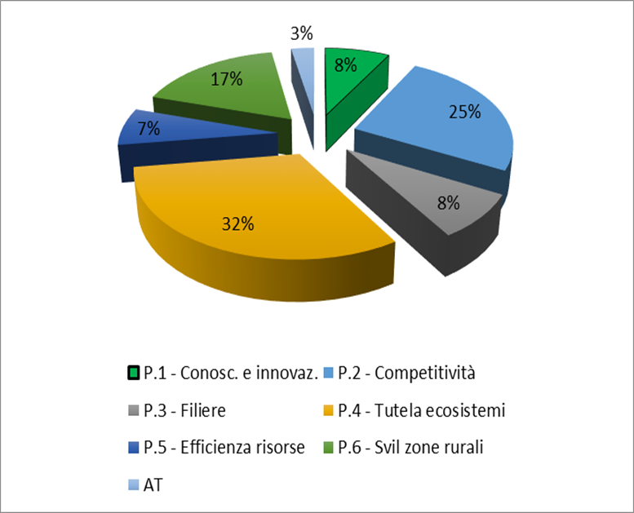
L’allocazione finanziaria del PSR Marche 2014-2020
per priorità
La dotazione finanziaria 2014-2020 è di 537,96 milioni di euro (232 meuro FEASR e 306 milioni di euro di cofinanziamento Stato+ Regione), obblighi: >5% del contributo riservato ai LEADER ; >25% riservato clima-agroambiente
ANCONA,
17 LUGLIO 2017

Slide 17
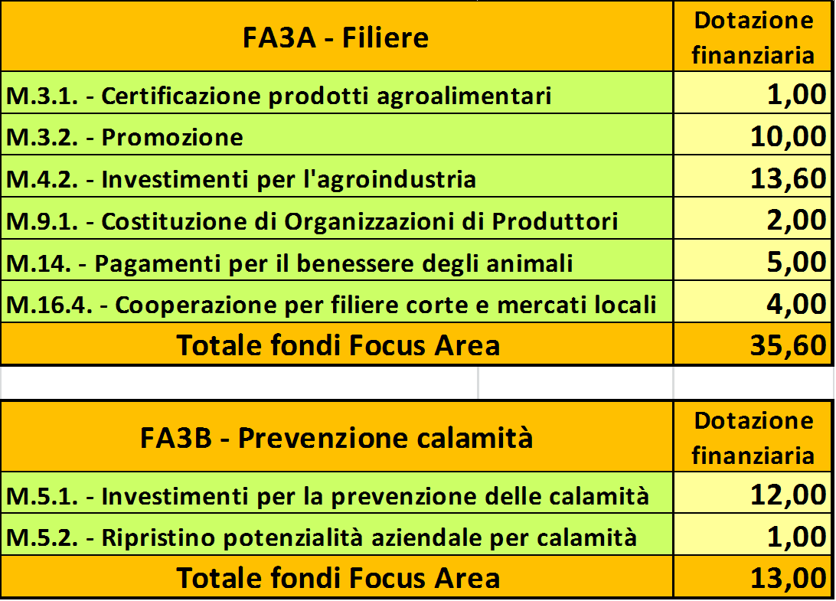
La Priorità 3 in cifre
ANCONA,
17 LUGLIO 2017

Slide 18
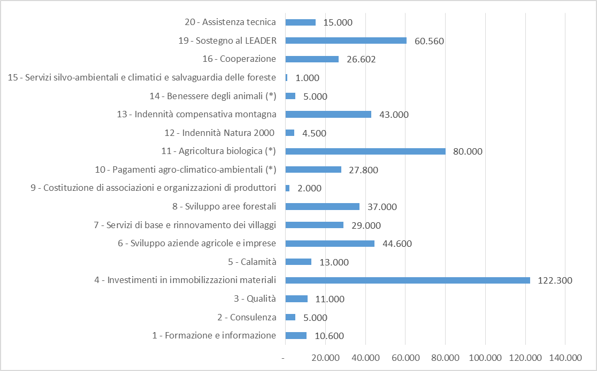
L’allocazione finanziaria del PSR Marche 2014-2020 per misura (migliaia di €)
Con la modifica in corso per l’allocazione delle risorse aggiuntive post sisma (159 mil di €) la Regione ha proposto all’UE un aumento di dotazione della mis. 3.1 certificazione qualità proprio per l’IGP olio
ANCONA,
17 LUGLIO 2017

Slide 19
Il sostegno alla qualità attraverso le misure del PSR
Misura 3.1. supporto per i costi di partecipazione ai sistemi di qualità
Copertura dei costi di certificazione dei prodotti di qualità a favore di associazioni di agricoltori;
Massimale di 3.000 Euro/anno per impresa aderente per la prima volta a sistemi di qualità;
Prodotti ammissibili: Biologico, DOP/DOC, IGP/IGT, QM;
Tasso di aiuto del 100%;
Misura 3.2. azioni di informazione e promozione delle produzioni di qualità
Promozione di prodotti di qualità beneficiari della misura 3.1. (almeno un aderente);
Area di intervento: mercato dell’Unione Europea;
Vietata la promozione di marchi commerciali per le filiere alimentari;
Limitata promozione dell’origine dei prodotti per le filiere alimentari;
Tasso di aiuto del 70%
ANCONA,
17 LUGLIO 2017

Slide 20
Il sostegno alla qualità attraverso le misure del PSR
Misura 4.2. sostegno alla Trasformazione e commercializzazione dei prodotti agroalimentari
si finanziano investimenti volti l’introduzione di tecnologie e processi di trasformazione stoccaggio, condizionamento ecc. volti ad incrementare la qualità delle produzioni o a svilupparne di nuove
Sono ammesse all’aiuto solo alcune produzioni: a) prodotti di filiera; b) prodotti DOP/DOC, IGP/IGT, QM; c) prodotti di Organizzazioni di Produttori;
Il progetto per essere finanziato deve raggiungere un punteggio minimo in relazione alla qualità degli investimenti: nel settore olivicolo tra gli investimenti con priorità vi sono gli investimenti finalizzati all’ottenimento di produzioni DOP ed IGP
Per le filiere, gli investimenti agroindustriali hanno una capacità lavorativa coperta per almeno il 50% dai prodotti della filiera;
Trasformazione di prodotti acquistati dall’azienda (almeno il 60%);
Sono ammesse anche le grandi aziende;
Tasso di aiuto del 40%. Nel caso di prodotti Allegato I solo in entrata aiuto del 20% o in «de minimis»
ANCONA,
17 LUGLIO 2017

Slide 21
Il sostegno alla qualità attraverso le misure del PSR
Misura 4.1. Investimenti strutturali nelle aziende agricole
si finanziano la costruzione, ristrutturazione e miglioramento di fabbricati aziendali produttivi, impiantistica, macchine e attrezzature
L’azienda per essere finanziata deve avere una dimensione minima 1 ULA;
Il progetto deve raggiungere punteggio minimo in relazione alla qualità degli investimenti: nel settore olivicolo tra gli investimenti con priorità vi sono i nuovi impianti di oliveti per produzioni DOP o per specie minacciate di erosione genetica: necessaria modifica PSR per includere IGP GIA’ INTRODOTTA NELLA MODIFICA DEL PSR IN ATTO per la programmazione delle risorse aggiuntive post sisma
tutte le varietà autoctone che concorrono all’IGP Marche sono incluse tra le varietà di olivo a rischio di erosione genetica indicate nel PSR (senza la modifica sarebbero esclusi quindi a oggi gli impianti di varietà di uso consuetudinario ossia frantoio e leccino)
Altri investimenti prioritari settoriali: macchine per la raccolta meccanizzate delle olive, per la potatura meccanica e per la distribuzione di fitofarmaci a basso volume; impianti per la trasformazione e commercializzazione aziendale
Tasso di aiuto dal 30 al 60%
ANCONA,
17 LUGLIO 2017

Slide 22
Il sostegno alla qualità attraverso le misure del PSR
Altre misure sostengono il settore olivicolo e/o di qualità :
sottomisura 9.1. - Sostegno alla Costituzione di Associazioni ed Organizzazioni di produttori prevede priorità per Assoc o organ con almeno il 20% del prodotto commercializzato riguarda produzioni biologiche/ di qualità (DOP IGP STG QM e SQN sistema di qualità nazionale).
sottomisura 11.1.e 11.2. Pagamenti per la conversione e per il mantenimento di metodi di produzione biologica prevede priorità per Aziende con superfici impegnate investite a frutta, ortive, vite, olivo
Sottomisura 10.1 - - Conservazione del patrimonio genetico regionale di origine animale e vegetale Concede un sostegno annuale per Ha, con una durata di 5 anni per la coltivazione delle varietà locali iscritte al Repertorio regionale e riconosciute a premio: tra queste 22 varietà di olivo (400,00 euro/ha) comprese tutte le varietà autoctone previste dal disciplinare IGP
ANCONA,
17 LUGLIO 2017

Slide 23
Il sostegno alla qualità attraverso le misure del PSR
Altre misure sostengono il settore olivicolo e/o di qualità in maniera indiretta:
Le sottomisure 16.1 e 16.2. : sostegno all’innovazione di processo e di prodotto
in particolare la 16.2 finanzia progetti pilota per lo sviluppo di nuovi prodotti, pratiche, processi e tecnologie connessi alle filiere, beneficiario è un soggetto capofila che aggrega: agricoltori, agroindustria, istituti di ricerca; costo totale massimo di 300.000 euro; asso di aiuto del 80% elevato al 100% nel caso di progetti a finalità ambientale e climatica;
Le sottomisure 1.1 e 1.2 che finanziano azioni di informazione e formazione a favore degli operatori del settore anche sui temi della qualità
ANCONA,
17 LUGLIO 2017

Slide 24
Il sostegno alla qualità attraverso le misure del PSR:
le filiere
Il progetto integrato di filiera (PIF) prevede una serie di azioni organiche, che coinvolgono un insieme di aziende appartenenti a diversi segmenti della filiera ed eventualmente anche soggetti diversi (associazioni, amministrazioni pubbliche, ecc..), volte alla valorizzazione di specifiche produzioni agricole o forestali interessate, con una diretta ricaduta sulle aziende produttrici, anche garantendo una maggiore efficienza economico organizzativa della filiera stessa.
Sono previste 4 categorie di filiere ed in particolare:
• Filiere di dimensione regionale; • Filiere di dimensione locale;
• Filiere corte;• Filiere energetiche e no-food.
Il Soggetto promotore è rappresentato da una associazione di agricoltori i cui soci sottoscrivono il contratto di filiera.
La certificazione e la promozione dei prodotti di qualità viene prioritariamente finanziata nell’ambito dei PIF.
ANCONA,
17 LUGLIO 2017

Slide 25
Il sostegno alla qualità attraverso le misure del PSR:
le filiere corte e mercati locali
Misura 16.4. Cooperazione per filiere corte e mercati locali
finanzia: animazione territoriale finalizzata a raccogliere le adesioni ad un accordo di filiera;
progettazione degli interventi integrati di filiera;
coordinamento e monitoraggio della fase attuativa del progetto di filiera sia in relazione alle misure individuali che di sistema;
azioni informative promozionali e pubblicitarie rivolte ai consumatori.
ll beneficiario deve garantire una capacità amministrativa ex – ante utilizzando ai fini gestionali personale formato dalla Regione Marche ed iscritto in un apposito elenco regionale;
Tasso di aiuto del 70%
ANCONA,
17 LUGLIO 2017

Slide 26
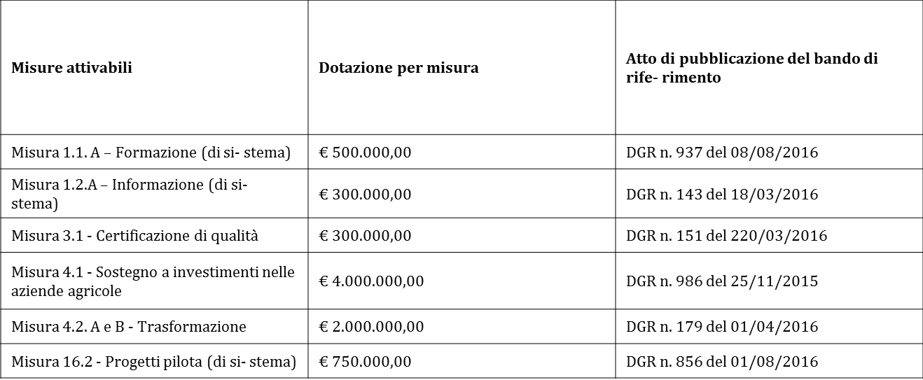
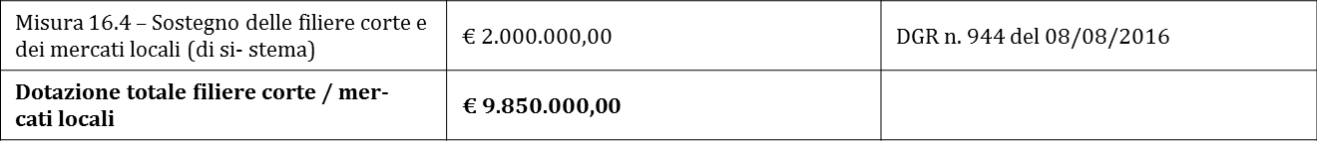
Il sostegno alla qualità attraverso le misure del PSR:
il bando di sostegno alle filiere corte e ai mercati locali scadenza 30/06/2017
ANCONA,
17 LUGLIO 2017

Slide 27
Grazie per l’attenzione!
ANCONA,
17 LUGLIO 2017

